Slide 1
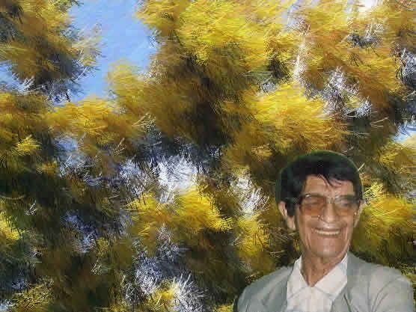
Existem pessoas que se sentem ofendidas, magoadas por qualquer coisa: à mais leve contrariedade, se sentem humilhadas... Ora, nós não viemos a este mundo para nos banhar em águas de rosas...

Slide 2
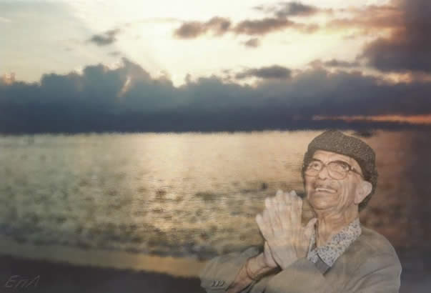
“Agradeço todas as dificuldades que enfrentei; não fosse por elas, eu não teria saído do lugar... As facilidades nos impedem de caminhar. Mesmo as críticas nos auxiliam muito.”

Slide 3
“ quando você não tiver uma palavra que auxilie, procure não abrir a boca...”

Slide 4
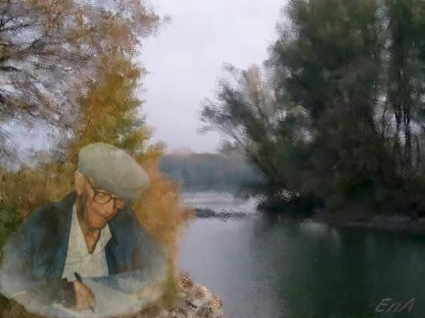
“Sabemos que precisamos de certos recursos, mas o Senhor não nos ensinou a pedir o pão, mais dois carros, mais um avião... Não precisamos de tanta coisa para colocar tanta carga em cima de nós. Podemos ser chamados hoje à Vida Espiritual...”
“Tudo que criamos para nós, de que não temos necessidade, se transforma em angústia, em pressão...”

Slide 5
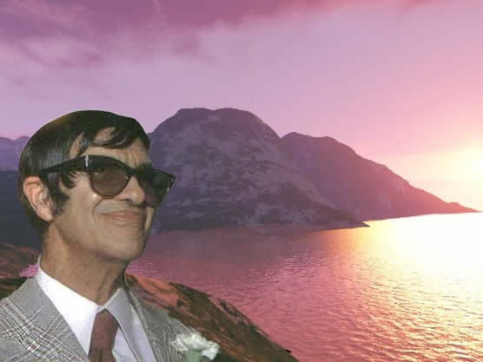
Valorizemos o amigo que nos socorre, que se interessa por nós, que nos escreve, que nos telefona para saber como estamos indo... A amizade é uma dádiva de Deus...
Mais tarde, haveremos de sentir falta daqueles que não nos deixam experimentar solidão!”

Slide 6
“A caridade é um exercício espiritual... Quem pratica o bem, coloca em movimento as forças da alma. Quando os espíritos nos recomendam, com insistência a prática da caridade, eles estão nos orientando no sentido de nossa própria evolução; não se trata apenas de uma indicação ética, mas de profundo significado filosófico...”

Slide 7
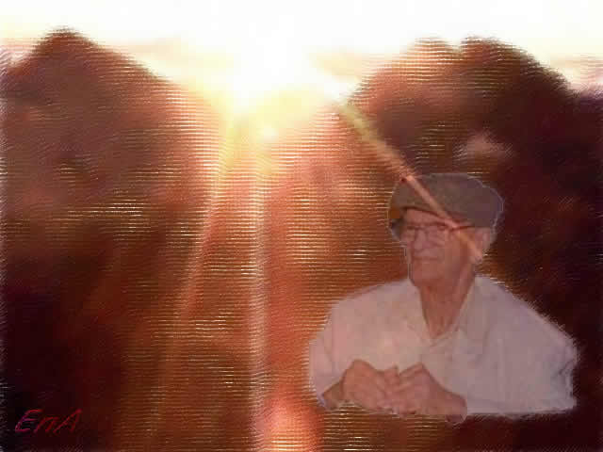
“Tudo o que pudermos fazer no bem, não devemos adiar... Carecemos somar esforços, criando, digamos, uma energia dinâmica que se anteponha às forças do mal... ....Ninguém tem o direito de se omitir”
“Uma das mais belas lições que tenho aprendido com o sofrimento: Não julgar, definitivamente não julgar a quem quer que seja.”

Slide 8
“O exemplo é uma força que repercute, de maneira imediata, longe ou perto de nós... Não podemos nos responsabilizar pelo que os outros fazem de suas vidas; cada qual é livre para fazer o que quer de si mesmo, mas não podemos negar que nossas atitudes inspiram atitudes, seja no bem quanto no mal.”

Slide 9
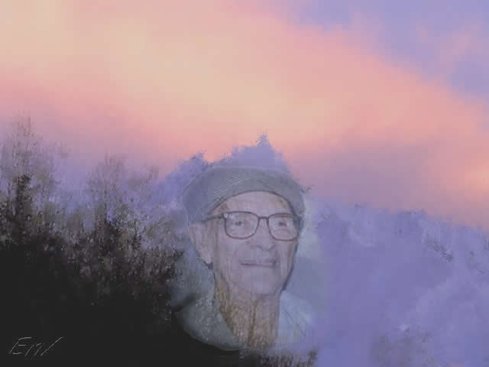
Fico triste quando alguém me ofende, mas, com certeza, eu ficaria mais triste se fosse eu o ofensor...
Magoar alguém é terrível!...”

Slide 10
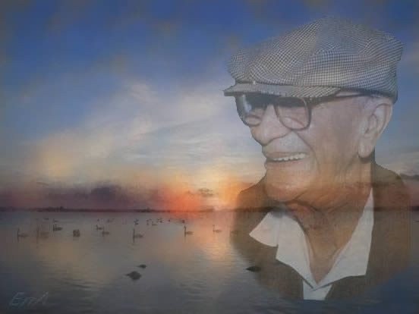
“Tudo tem seu apogeu e seu declínio... É natural que seja assim; todavia, quando tudo parece convergir para o que supomos o nada, eis que a vida ressurge, triunfante e bela!... Novas folhas, novas flores, na indefinida bênção do recomeço!...”

Slide 11
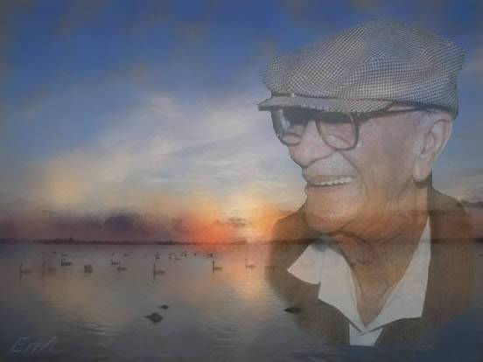
TENHA UMA LINDA SEMANA

